Slide 1
Monitorowanie pracowni laboratoryjnej
Adrian Kaczmarek, Jakub Plebaniak, Krzysztof Rózga

Slide 2
Postęp prac
Wyświetlenie okna dla wybranej stacji.
Możliwość wyświetlenia obrazów z wielu stacji w głównym oknie prowadzącego.
Poprawa stabilności wyświetlania obrazów.
Filtrowanie adresów.
Dodane wykrywanie pakietów https.

Slide 3
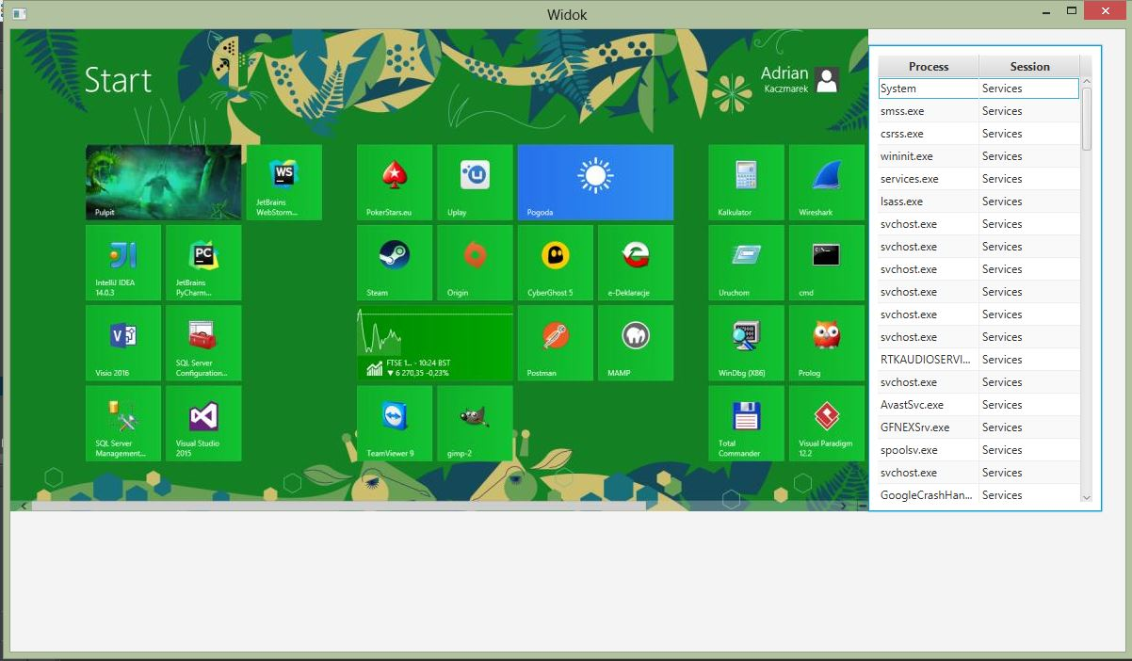
Informacje z wybranej z stacji

Slide 4
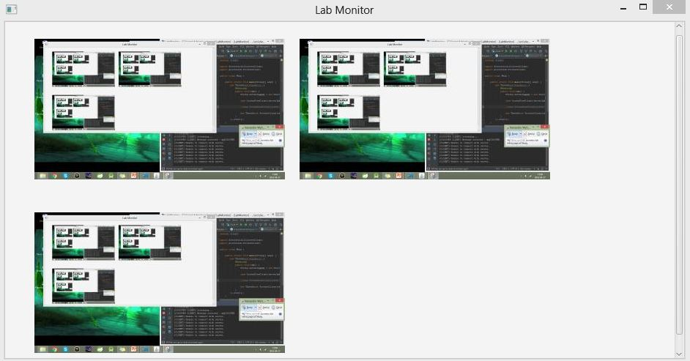
Rozmieszczenie widoków

Slide 5
Zadania na kolejne zajęcia
Dalsze prace nad poprawą stabilności działania aplikacja – wyświetlania obrazu, listy procesów.
Dodanie listy otwartych zakładek w przeglądarce.
Dopracowanie komunikacji przy przesyłaniu listy procesów.

Slide 6
Dziękujemy za uwagę

